Slide 1
Профсоюзный урок
Татарстанская республиканская организация Общероссийского Профсоюза образования

Slide 2
Российские профсоюзы: история и современность
Татарстанская республиканская организация Общероссийского Профсоюза образования

Slide 3
Профсоюз – добровольное общественное объединение граждан, связанных общими производственными, профессиональными интересами по роду их деятельности, создаваемое в целях представительства и защиты своих социально-трудовых прав и интересов
Татарстанская республиканская организация Общероссийского Профсоюза образования

Slide 4
Экономические интересы:
Татарстанская республиканская организация Общероссийского Профсоюза образования

Slide 5
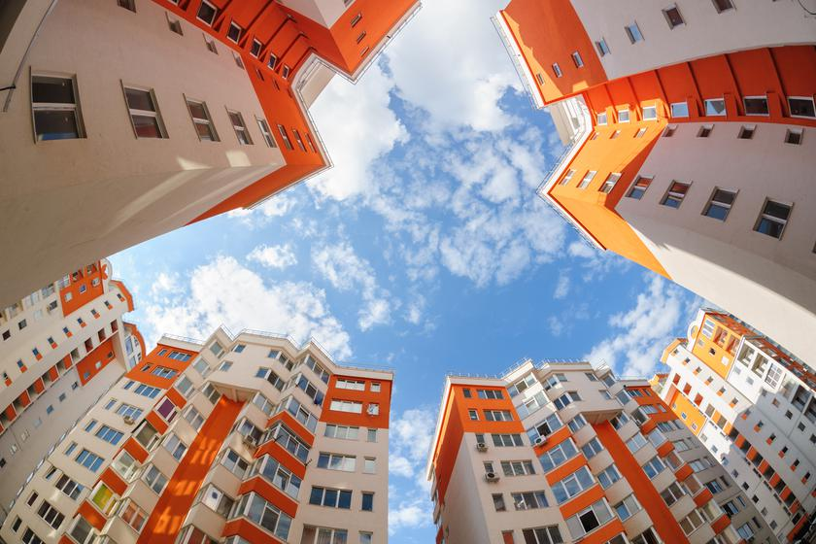
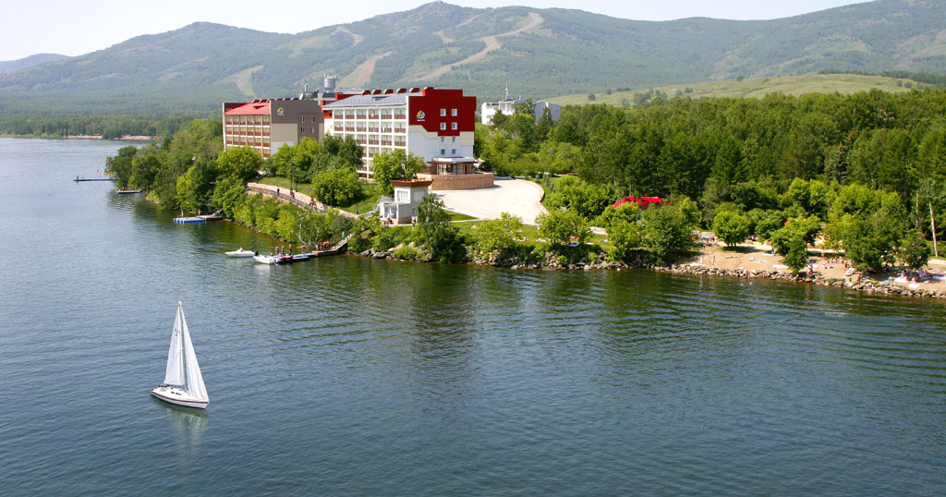
Социальные интересы:
Татарстанская республиканская организация Общероссийского Профсоюза образования

Slide 6
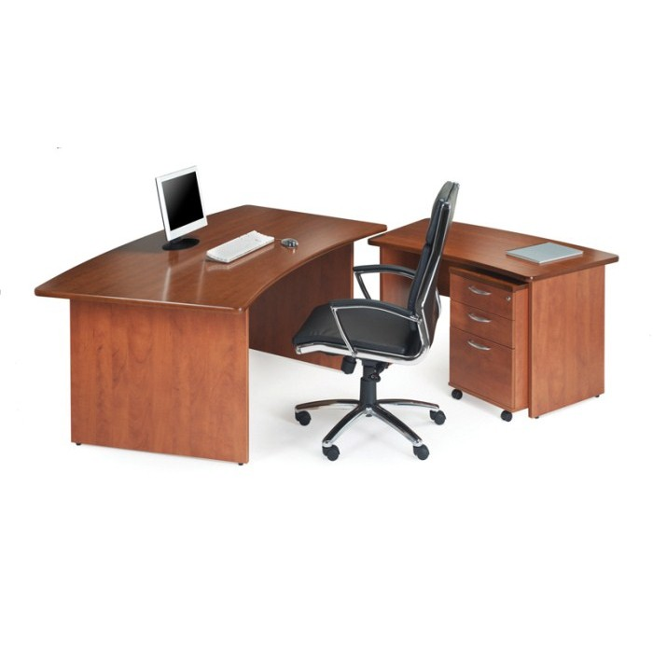
Трудовые интересы:
Татарстанская республиканская организация Общероссийского Профсоюза образования

Slide 7
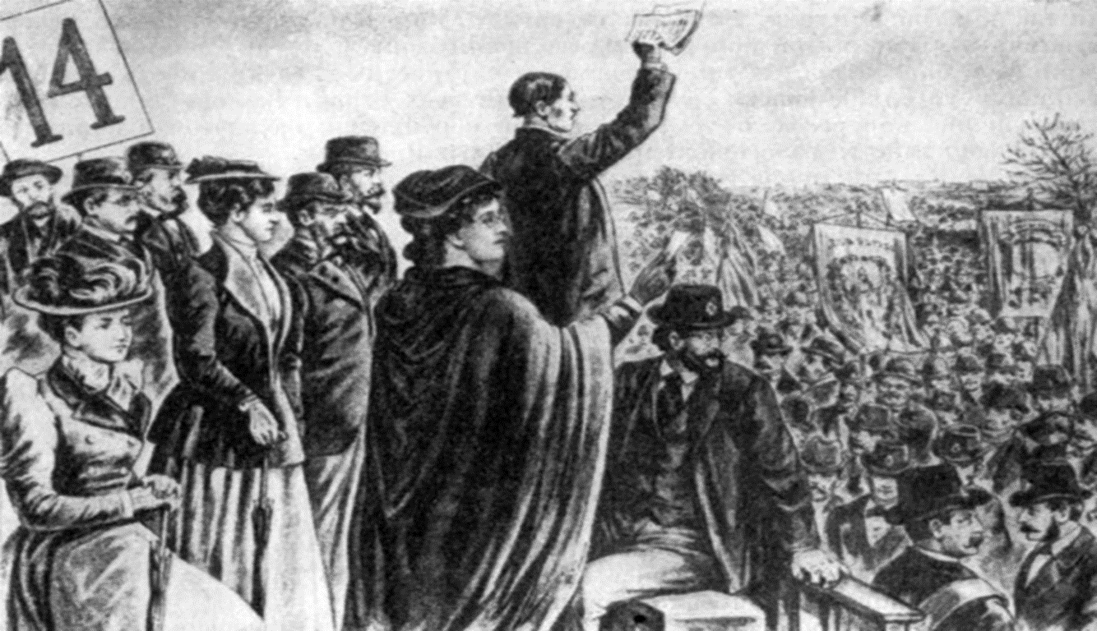
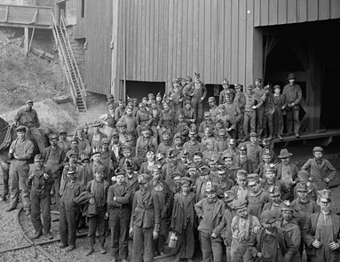
Профсоюзное движение зародилось в Великобритании на рубеже XVIII-XIX веков
Татарстанская республиканская организация Общероссийского Профсоюза образования

Slide 8
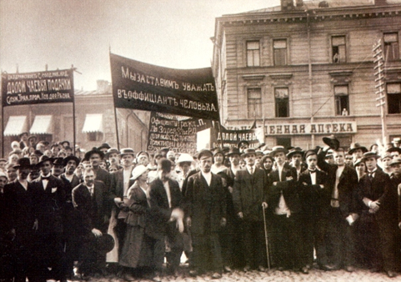
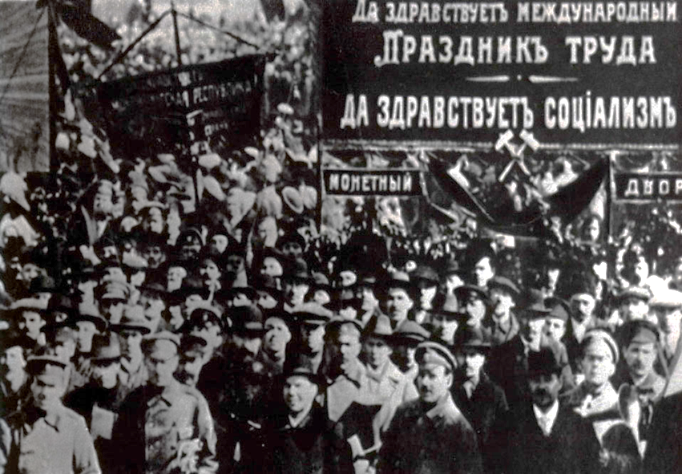
В России профсоюзы появились в октябре 1905 года
Татарстанская республиканская организация Общероссийского Профсоюза образования

Slide 9
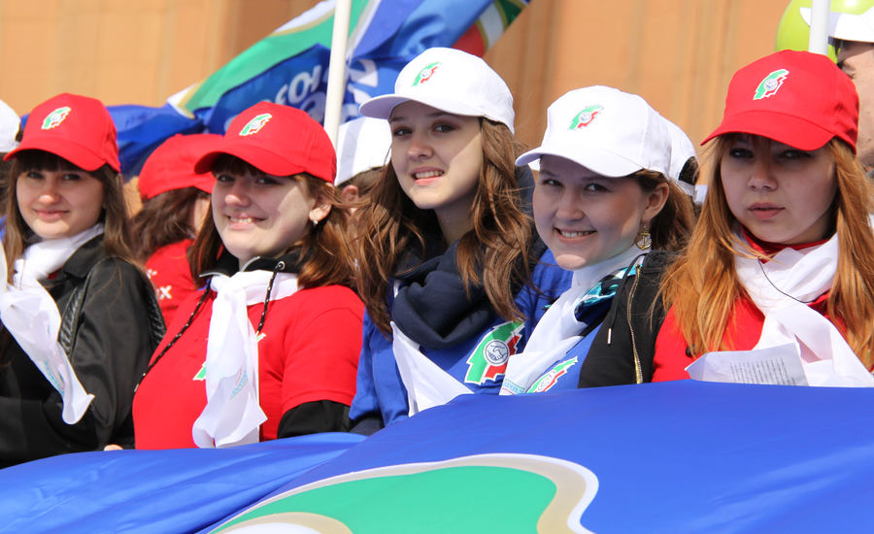
Лозунг современных профсоюзов
Зарплата!
Занятость!
Законность!
Татарстанская республиканская организация Общероссийского Профсоюза образования

Slide 10
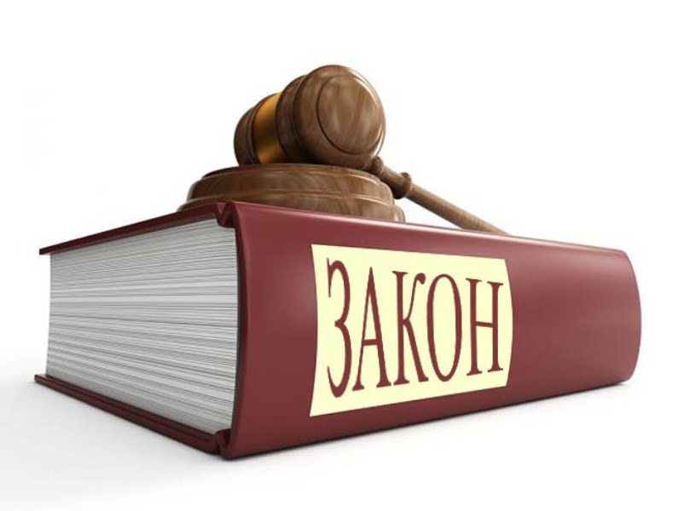
Законодательная основа профсоюзов
Конституция РФ
Трудовой кодекс
Закон о профессиональных союзах, их правах и гарантиях деятельности
Закон об образовании
и т.д.
Татарстанский республиканский комитет профсоюза работников образования и науки РФ

Slide 11
Функции профсоюзов
Организационная
Регуляция социально-трудовых отношений
Защитная
Представительская
Контрольная
Информационная
Татарстанский республиканский комитет профсоюза работников образования и науки РФ

Slide 12
Федерация Независимых Профсоюзов России (ФНПР)
ФНПР
Территориальное объединение организаций профсоюзов*
Общероссийский (межрегиональный) отраслевой профсоюз
Территориальная организация отраслевого профсоюза
Первичная профсоюзная организация**
Татарстанская республиканская организация Общероссийского Профсоюза образования

Slide 13
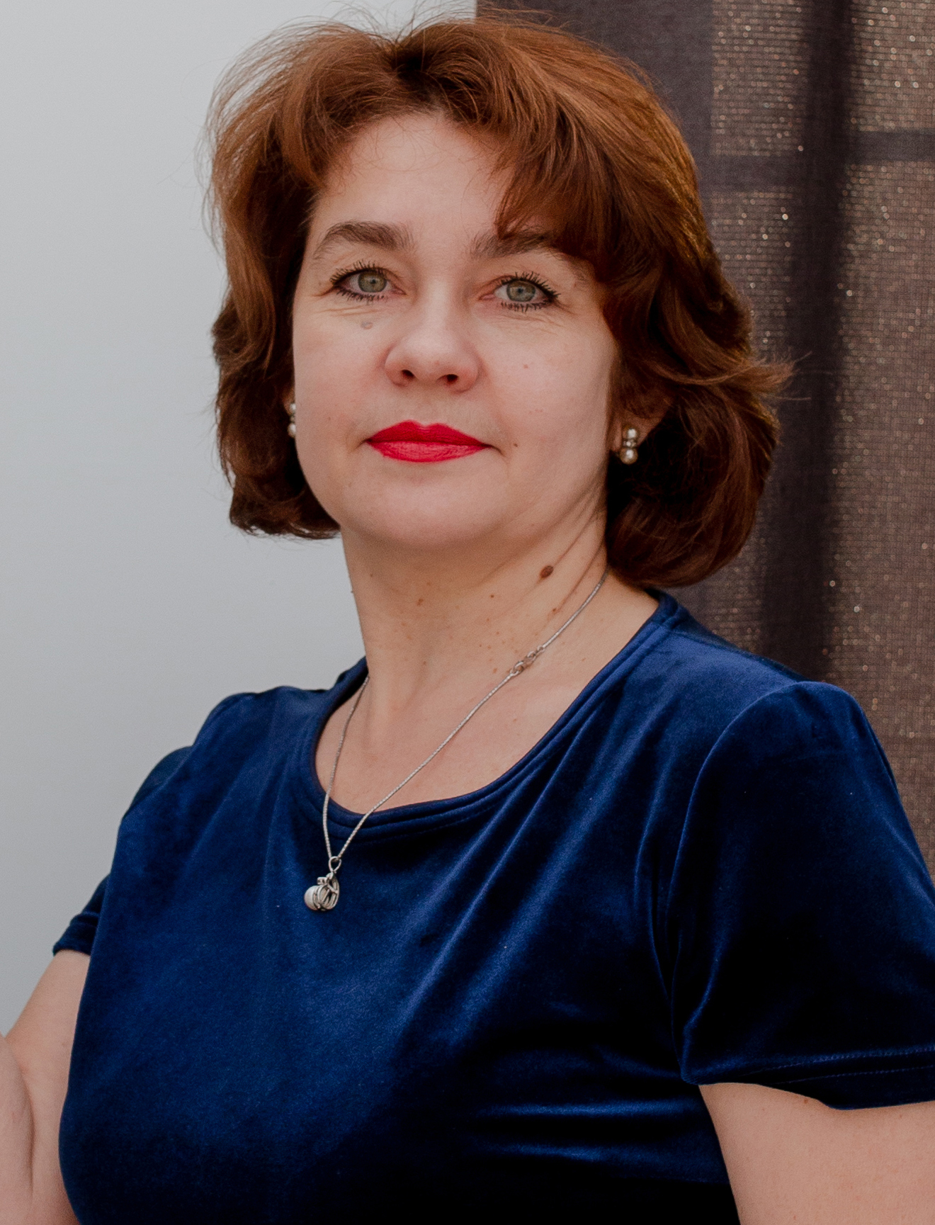
Татарстанская республиканская организация Общероссийского Профсоюза образования
178 тысяч членов профсоюза:
учителя, дошкольные работники, преподаватели вузов, студенты высших и средних учебных заведений РТ
Ирина Николаевна Проценко,
председатель
Татарстанская республиканская организация Общероссийского Профсоюза образования

Slide 14
Вопросы:
1.Есть ли в вашей школе (гимназии)
профсоюзная организация?
2. Кто является председателем профкома?
3. Какую помощь оказал вашей семье, родителям профсоюз?
4. Нужен ли, по вашему мнению, профсоюз сегодня?
Татарстанская республиканская организация Общероссийского Профсоюза образования

